Slide 1


Hasle-Løren Fotball
Årlig møte 2023 – 08.02.23
19:00 til 21:00

Slide 2
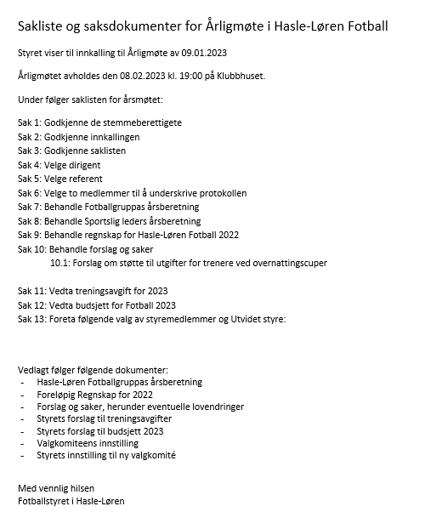

Saksliste

Slide 3

Sak 1
Godkjenning av Stemmeberettigete

Slide 4
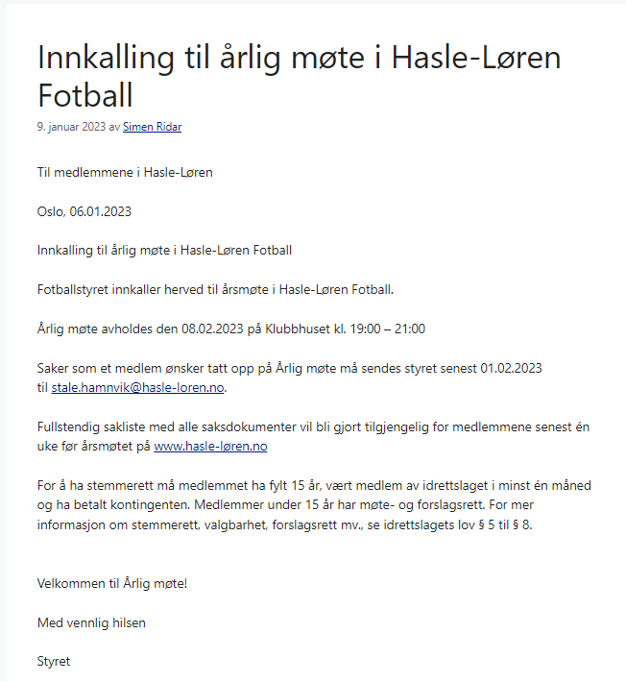
Sak 2
Godkjenning av innkalling

Slide 5
Sak 3
Godkjenning av saksliste

Slide 6
Sak 4, 5 og 6
Valg
Sak 4: Velge dirigent
Sak 5: Velge referent
Sak 6: Velge to medlemmer til å underskrive protokoll

Slide 7

Sak 7
Behandle Fotballgruppens årsberetning

Slide 8
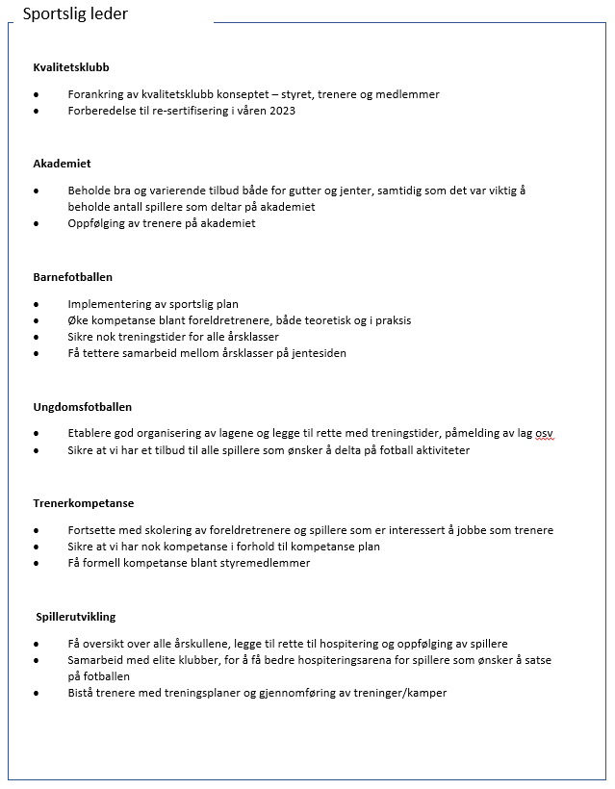
Sak 8
Behandle Sportslig leders årsberetning

Slide 9
Sak 9
Behandle Regnskap for Hasle-Løren Fotball 2022
Betydelig økte inntekter har ikke vært tilstrekkelig til å gi ett positivt resultat. Økt aktivitet har bidratt til høyere lønnskostnader andre driftskostnader, som cuper, turneringer, dommerutgifter, lønn og andre kostnader.

Slide 10
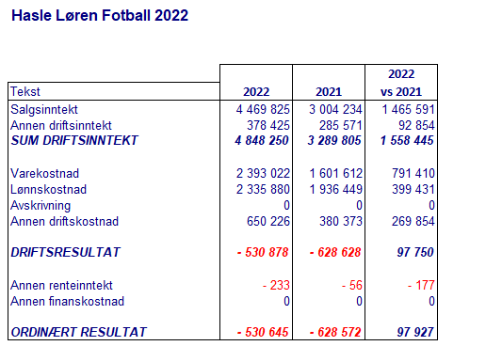
Sak 9
Behandle Regnskap for Hasle-Løren Fotball 2022

Slide 11
Sak 9
Behandle Regnskap for Hasle-Løren Fotball 2022
Kommentarer inntekter:
Treningsavgift, kr. 66k
Overføringer kr. 165k
Kommentarer utgifter:
Varekost
  Dommerutgifter, kr. 36k
  Avgifter forbund og krets kr. 21k
  Idrettsutstyr kr. 59k
Lønn kr. 78k
Andre kostnader
  Forsikring kr 10k

Slide 12
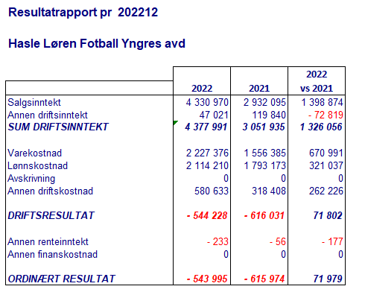
Sak 9
Behandle Regnskap for Hasle-Løren Fotball 2022
Kommentarer inntekter:
Treningsavgift, egenandeler, fotball camp og dugnader har økt med kr. 1.228k
Kiosk har økt med kr. 68k
Fotballskole er redusert med kr. -117k
Kommentarer utgifter:
Økte Varekost
  Dommerutgifter og fotballskole kr. 119k
  Cuper, turneringer kr. 700k
  Avgifter forbund og krets kr. 73k
Økte lønnskostnader kr. 273k (kr 250k over budsjett) Relatert til økt aktivitet
Andre økte kostnader
  Tilstelninger kr. 109k
  Annen fremmede tjenester (keeperskole) kr. 79k
  Dugnader kr. 95k

Slide 13
Sak 9
Behandle Regnskap for Hasle-Løren Fotball 2022
Kommentarer:
Lønnskostnader (trenere), seriespill, dommere og idrettsutstyr dekkes ikke i dag av treningsavgifter (kr. – 1,1 million)
Bidraget fra Telenor Xtra, Camp, skole, kiosk og cup kr 652.803,-
Totalt punkt 1 og 2 over er minus kr. 447k

Slide 14
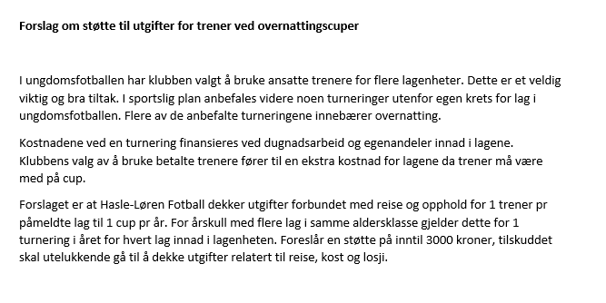
Sak 10.1
Behandle Forslag og saker

Slide 15
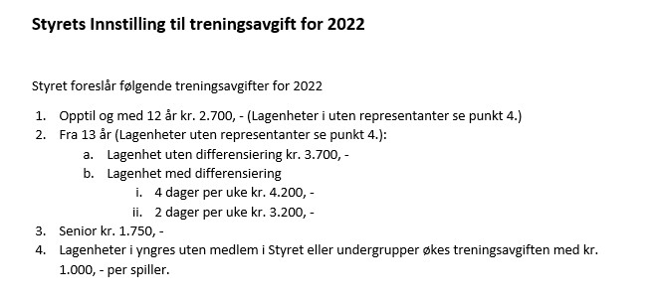
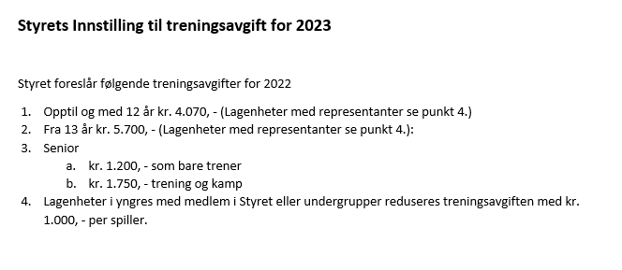
Sak 11
Vedta treningsavgift for 2023

Slide 16
Sak 12
Vedta budsjett for fotball 2023
Hasle-Løren Fotball har 3 år med underskudd. Det har ført til at egenkapitalen er redusert betraktelig. Fotballen må derfor lage ett budsjett for 2023 som sikter mot pluss og minimaliserer risikoen for å gå i minus.

Slide 17
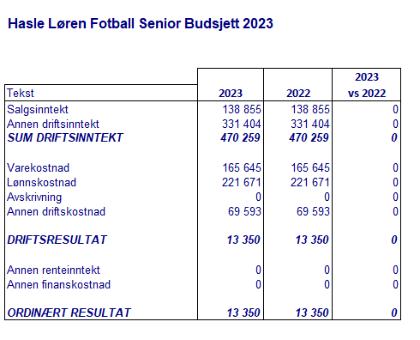
Sak 12
Vedta budsjett for fotball 2023

Slide 18
Sak 12
Vedta budsjett for fotball 2023
Budsjett Yngres 2023
Økt treningsavgift med ca. 10%
Målsetning for treningsavgift er at den på sikt skal dekker direkte kostnader:
  Lønnskostnader, inkludert sosiale, minus lønn til Camp, fotballskole og akademi
  Avgifter forbund & krets, bøter
  Startpakke
    Sokker
    Sekk
    Overtrekk bukse og jakke
    Drakt og shorts (dekkes av Spar og er ikke en del av kosten)
  Treningsutstyr til trening og kamper
  Dommerutgifter
  Andre kostnader
Fotballskole avgiften økes med 5-10%%
Minimum 2 felles dugnader for fotballen per år med ett minimums bidrag på kr. 780’
  Deles mellom «styret» og lagenheter slik at styret går i null.
  Skal dekke cup deltakelser for lagene
  Styret vil fra 2023 ikke dekke deltakelse i cuper
100’ i økt støtte/sponsing
60’ i kost for admin stilling (kiosk, cup og klubbdommer)

Slide 19
Sak 12
Vedta budsjett for fotball 2023

Slide 20

Sak 13
Valg av styret og utvidet styre
Hasle-Løren Fotball
Styreleder
Leder
Sportslig utvalg
Lagledelse
Fair Play
Dugnad
Økonomi
Kommunikasjon
Sponsor

Slide 21
Sak 13
Valg av styret og utvidet styre

Slide 22
Sak 13
Valg av styret og utvidet styre

Slide 23
Sak 13
Valg av styret og utvidet styre
Viktige roller som ikke er besatte:
Leder for kiosk
Cup General
Klubbdommer ansvarlig

Slide 24
Vedlegg
Vedlagt følger følgende dokumenter:
Hasle-Løren Fotballgruppas årsberetning
Foreløpig Regnskap for 2022
Forslag og saker, herunder eventuelle lovendringer
Styrets forslag til treningsavgifter
Styrets forslag til budsjett 2023
Valgkomiteens innstilling
Styrets innstilling til ny valgkomité

